Slide 1
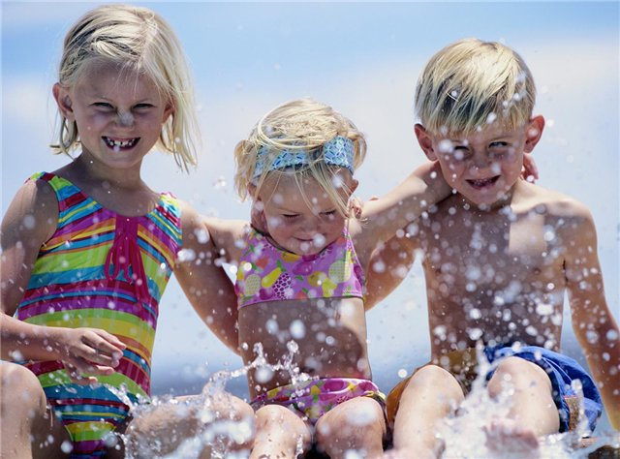
Формирование
привычки к здоровому
образу жизни у младших дошкольников

Slide 2
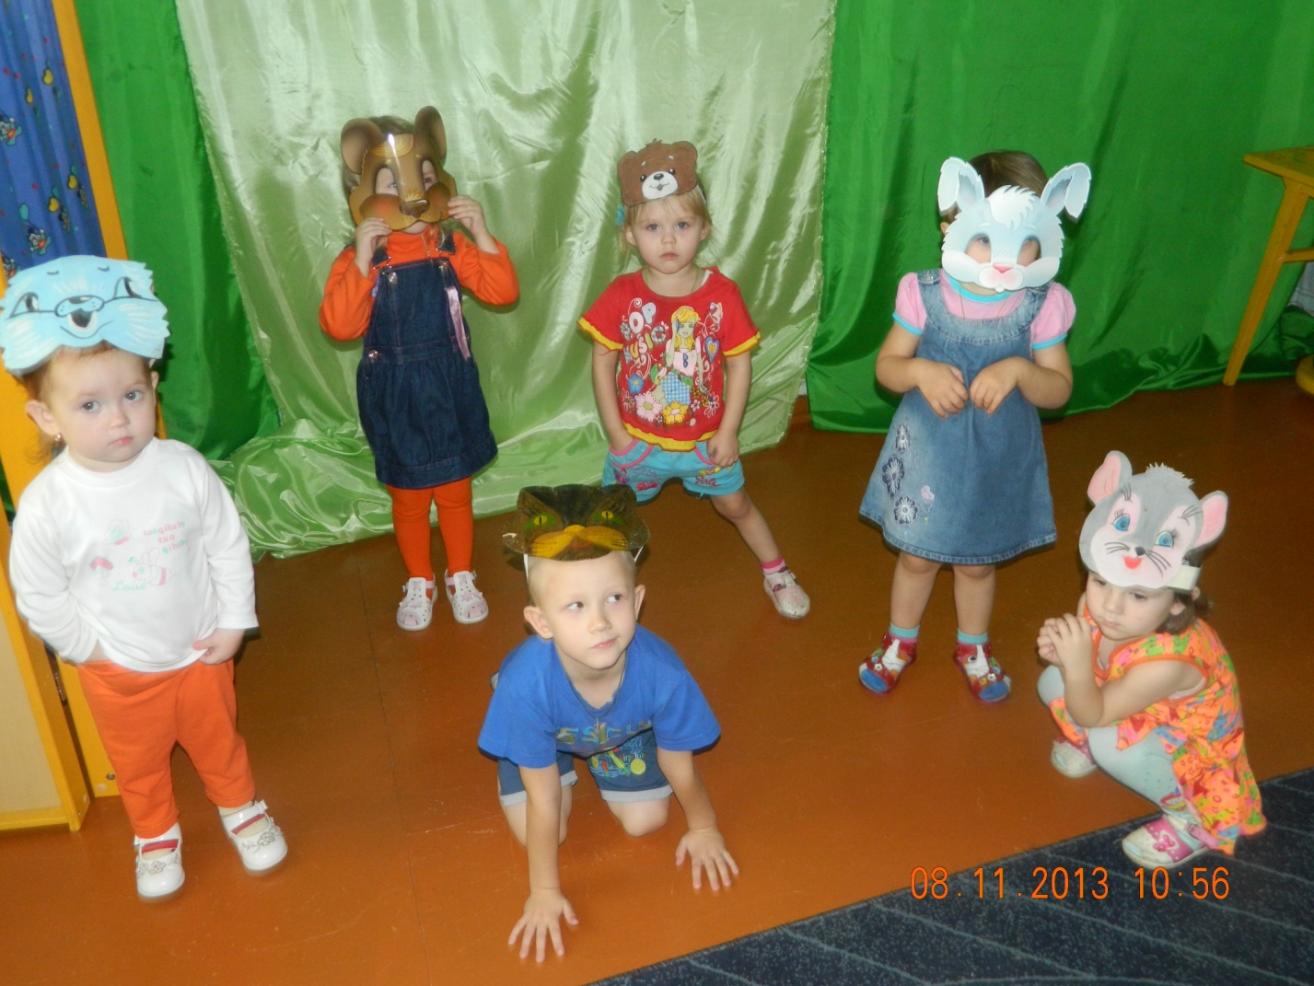
Профилактика эмоционального напряжения
Игры – драматизации очень полезны, потому, что их можно использовать во всех формах работы. В игре снижается скованность, малыш раскрепощается, расширяется сфера эмоциональных и мыслительных способностей.

Slide 3
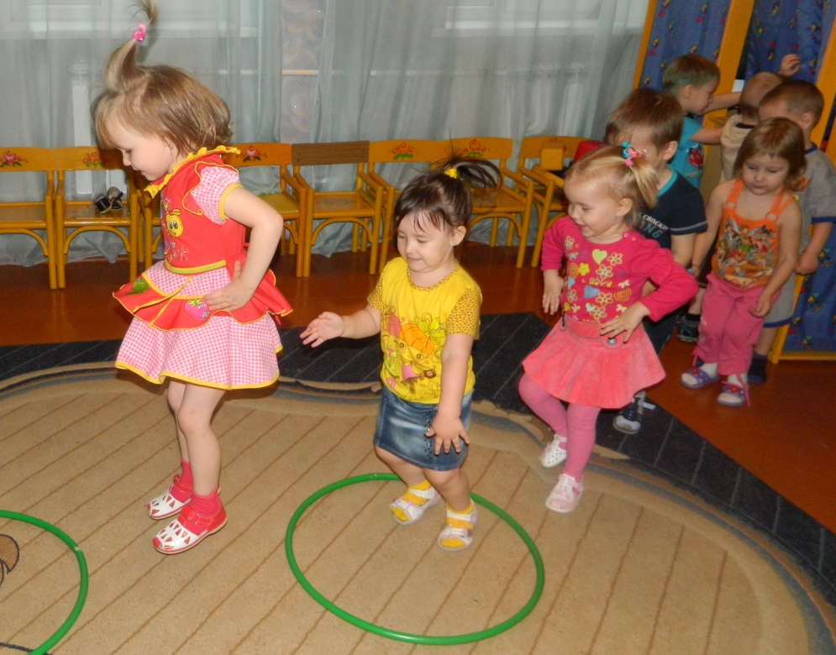
Развитие физических упражнений.
К речке быстро мы спустились, Наклонились и умылись. Раз, два, три, четыре, Вот как славно освежились.
Будем прыгать, как лягушка, Чемпионка- попрыгушка. За прыжком — другой прыжок, Выше прыгаем, дружок

Slide 4
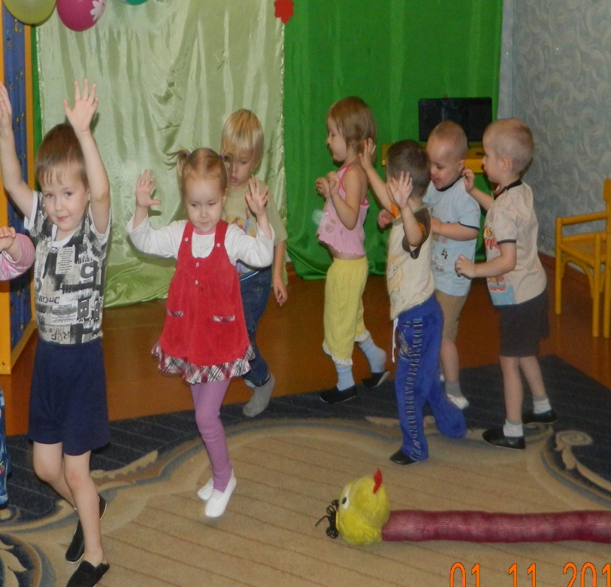
Обучение подвижным играм и упражнениям начинаем с утренней гимнастики
По ровненькой дорожке,
По ровненькой дорожке
Шагают наши ножки,
Раз-два, раз-два,
Мы становимся все выше,
Достаем руками крыши.
Раз-два — поднялись,
Раз-два — руки вниз.

Slide 5
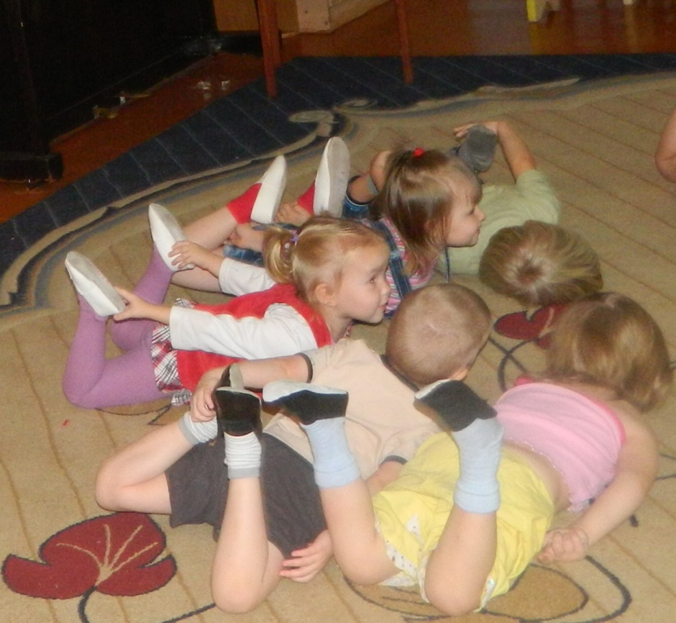
К речке быстро мы спустились Наклонились и умылись один, два,три,четыре Вот, как славно освежились!!!!
На болоте две подружки,
головой своей крутили. Две зеленые лягушки,
Вот так, вот так Утром рано умывались,
Головой своей крутили. Полотенцем растирались

Slide 6
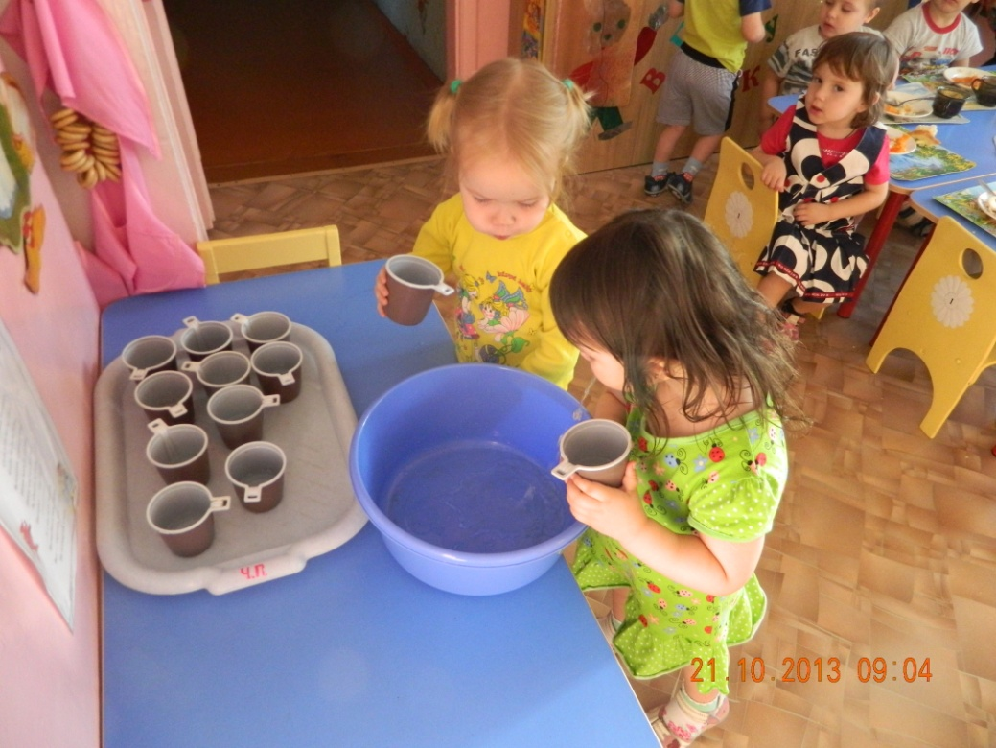
От водички, от водицы Всё улыбками искрится! От водички, от водицы Веселей цветы и птицы!

Slide 7
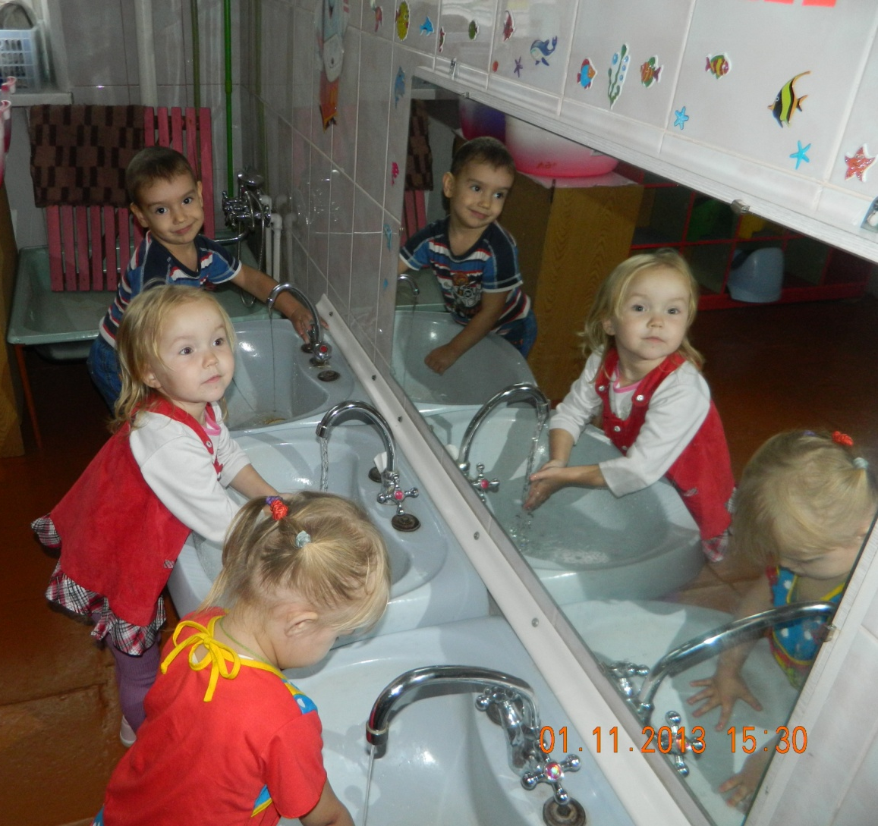
Привитие культурно-гигиенических навыков.
Ай, лады, лады, лады Не боимся мы воды, Чисто умываемся, Маме улыбаемся. Знаем, знаем, да-да-да Где ты прячешься, вода! Выходи, водица, Мы пришли умыться! Лейся на ладошку По-нем-ножку. Лейся, лейся, лейся По-сме-лей - Детка умывайся веселей!

Slide 8
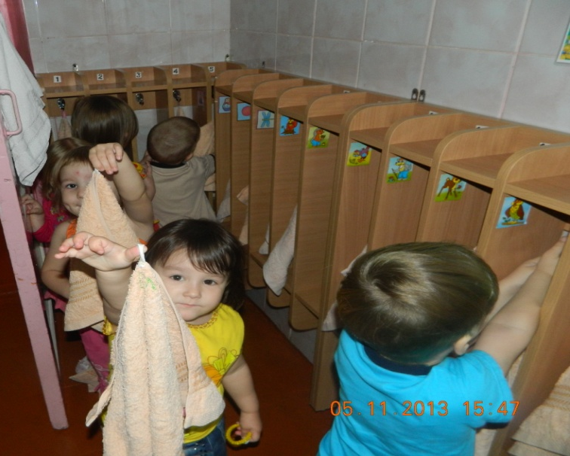
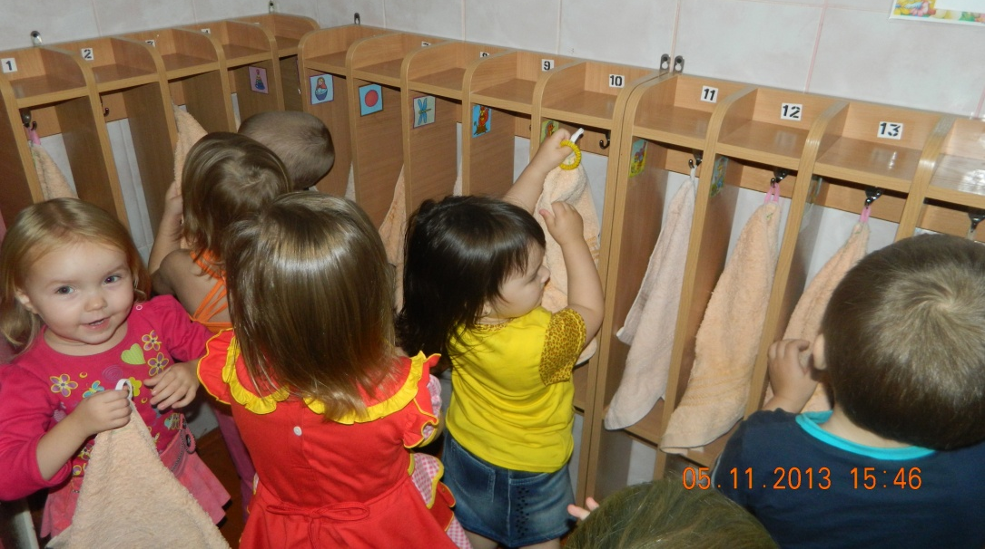
Приучаем ребёнка к гигиеническому индивидуализму
Хоть с тобой я ссорюсь часто,
Гребешок зубастый,
Здравствуй!
Без тебя нельзя сестричке
Заплести свои косички.
Без тебя пришлось бы брату
Целый день ходить лохматым

Slide 9
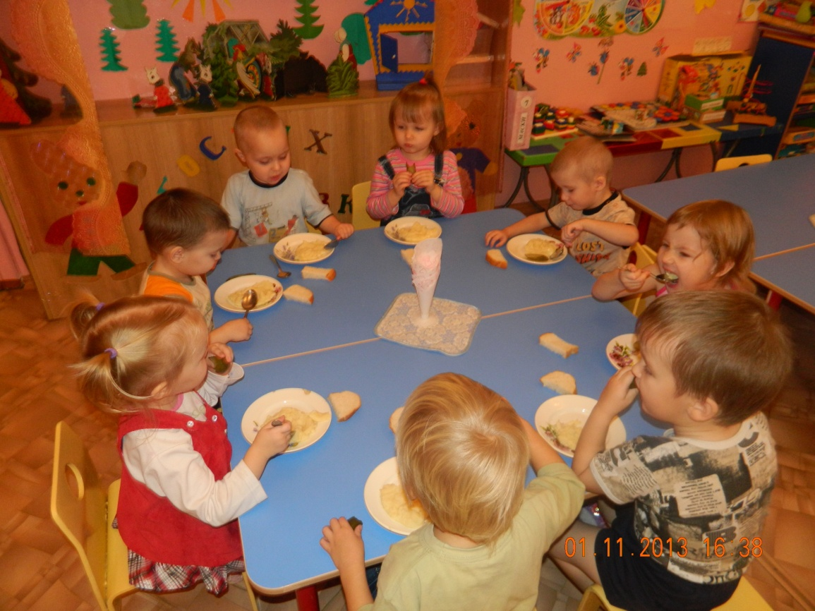
Особое внимание необходимо обращать на значимость для организма сна, еды, витаминизации организма
А у нас есть ложки
Волшебные немножко.
Вот — тарелка, вот — еда.
Не осталось и следа.

Slide 10
Упражнения в кроватке, разогрев стопы ног перед закаливанием
Мы хлопаем в ладоши, хлоп, хлоп
Мы топаем ногами, топ, топ
Качаем головой
Мы руки поднимаем, мы руки опускаем

Slide 11
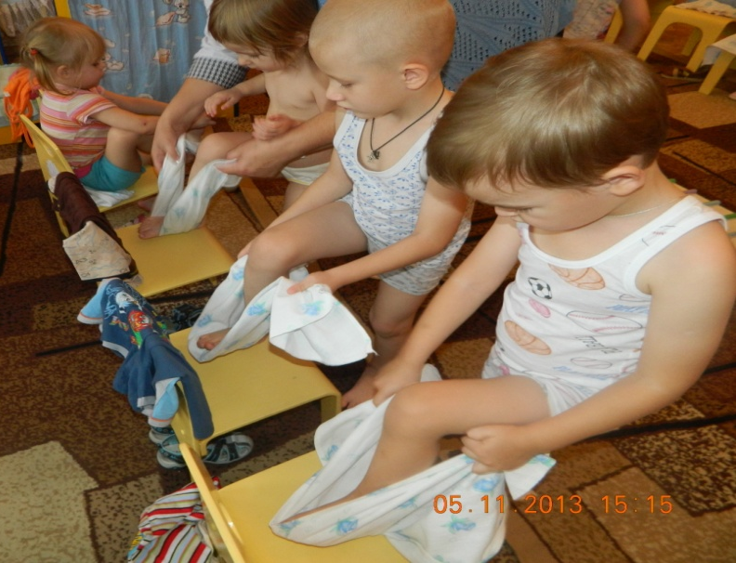
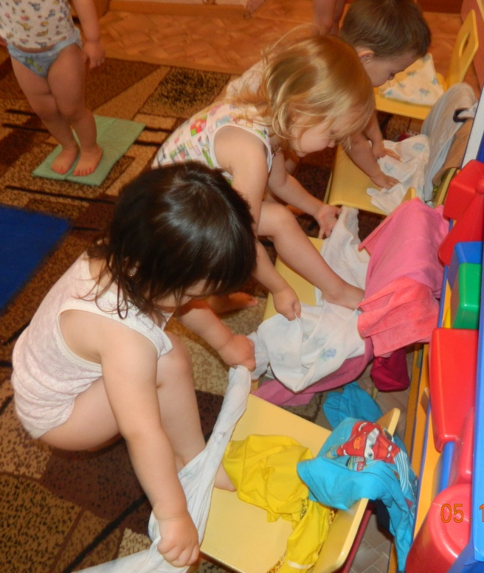
«Рижский метод закаливания»
А мы ножку подкуем,
Чтобы бегала бегом.
И другую подкуем,
Чтобы бегала бегом.

Slide 12
Дорожки здоровья
Чтоб здоровы были ножки, мы пройдемся
По дорожке!!!!

Slide 13
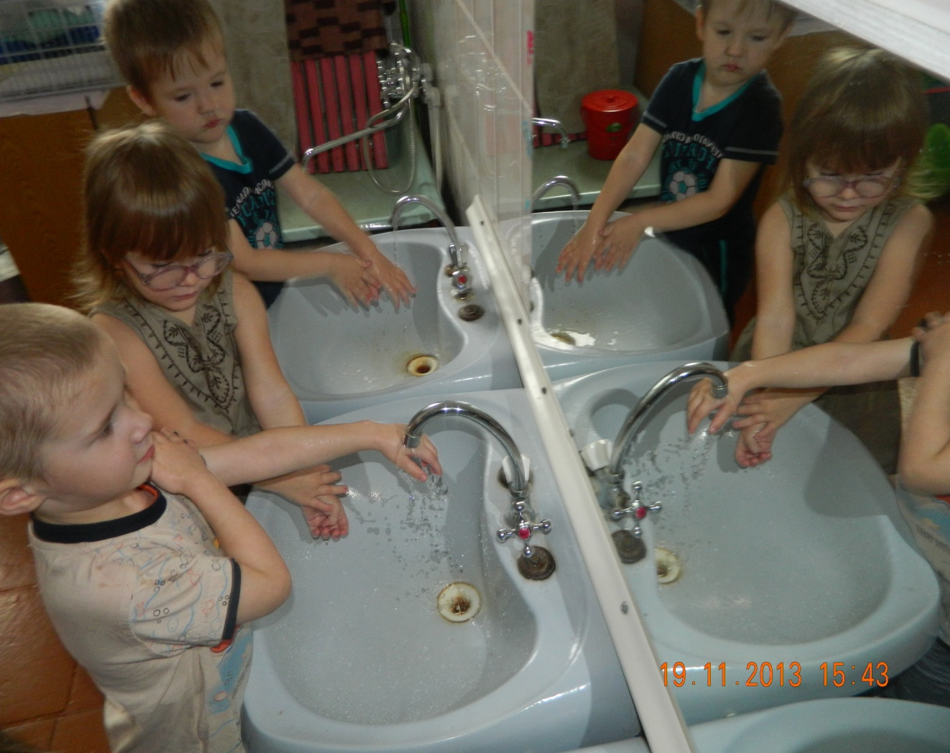
Мытье рук прохладной водой
Кто горячей водой умывается,
Называется молодцом.
Кто холоднй водой умывается,
Называется храбрецом.
А кто не умывается,
Никак не называется.

Slide 14
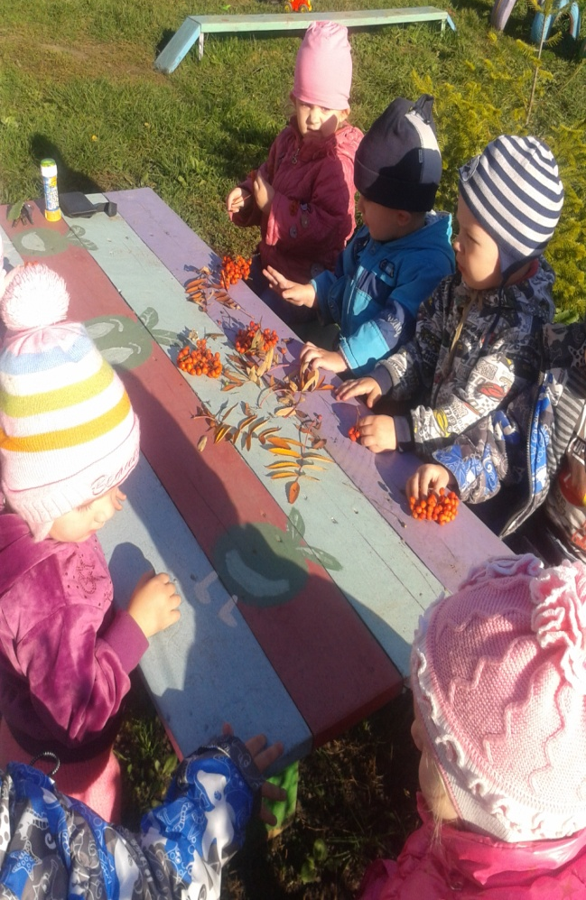
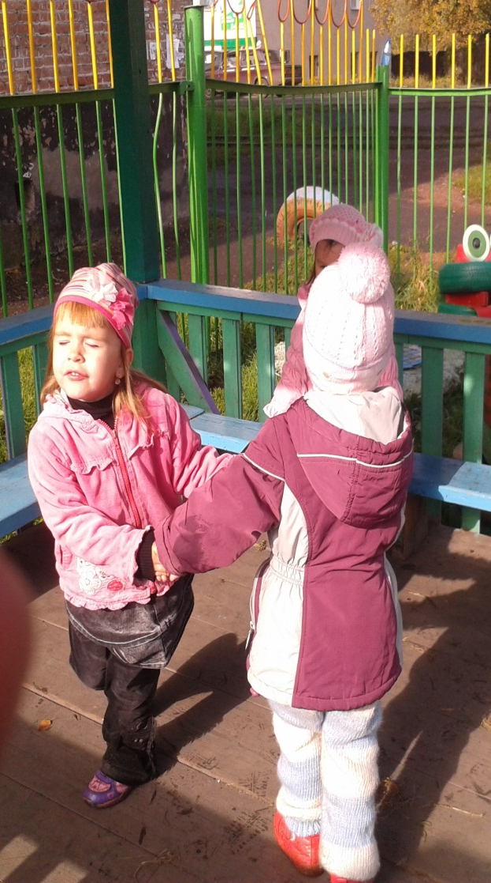
Самая действенная, закаливающая процедура – это прогулка

Slide 15
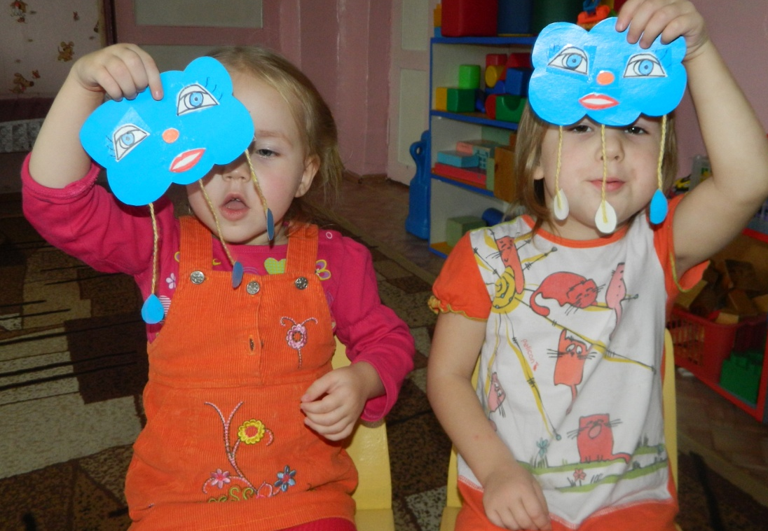
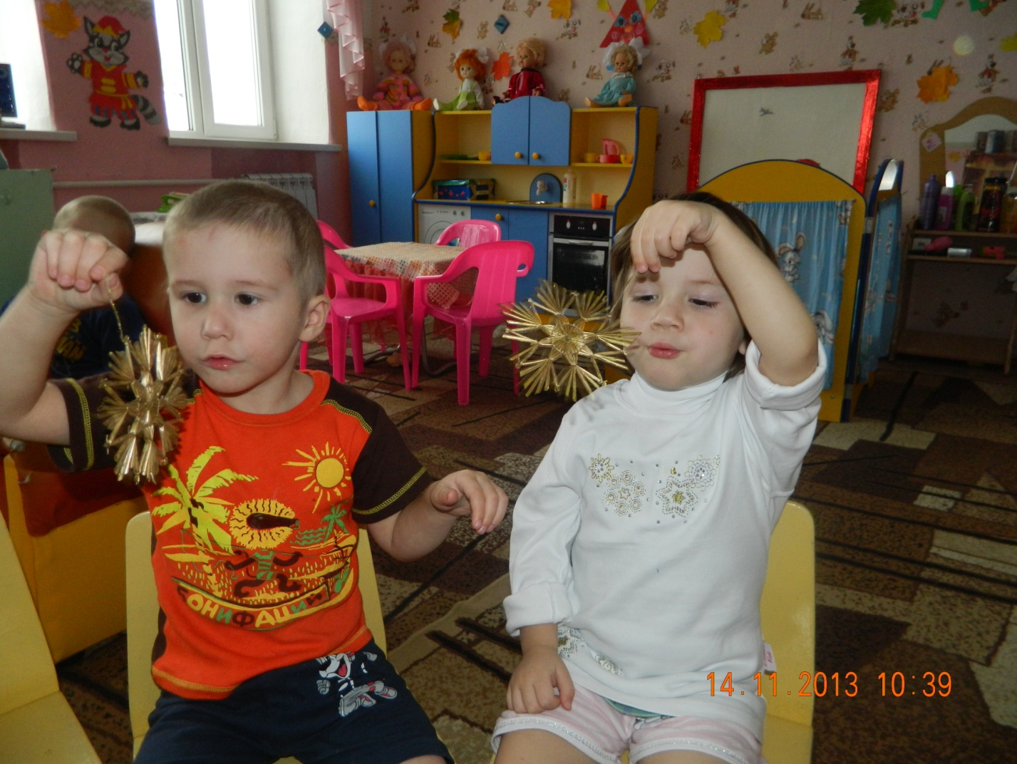
Дыхательная гимнастика
Дует ветерок, качаются листочки
И поют свои песенки осенние листочки
На веточках сидят, осенние листочки
Детям говорят; Осиновый – а-а-а-…
Рябиновый –и-и-и…Березовый – о-о-о…
Дубовый –у-у-у…

Slide 16
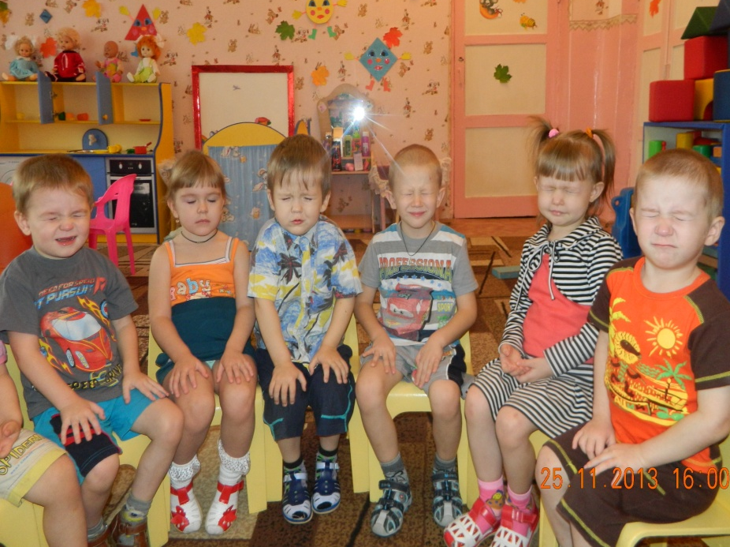
Упражнения для глаз
Раз –налево, два – направо, Три –наверх, четыре — вниз. А теперь по кругу смотрим, Чтобы лучше видеть мир. Взгляд направим ближе, дальше, Тренируя мышцу глаз. Видеть скоро будем лучше, Убедитесь вы сейчас! А теперь нажмем немного А теперь нажмем немного Точки возле своих глаз. Сил дадим им много-много, Чтоб усилить в тыщу раз!

Slide 17
Профилактика и коррекция плоскостопия
«Совушки» самомассаж стоп.
Переступать по канату приставным шагом
правым и левым боком,
пятка ставится на пол,
пальцы стоп обхватывают канат.
Смельчаки» самомассаж стоп.
Прокатывание палочки друг другу
одной ногой,
тоже другой ногой.

Slide 18
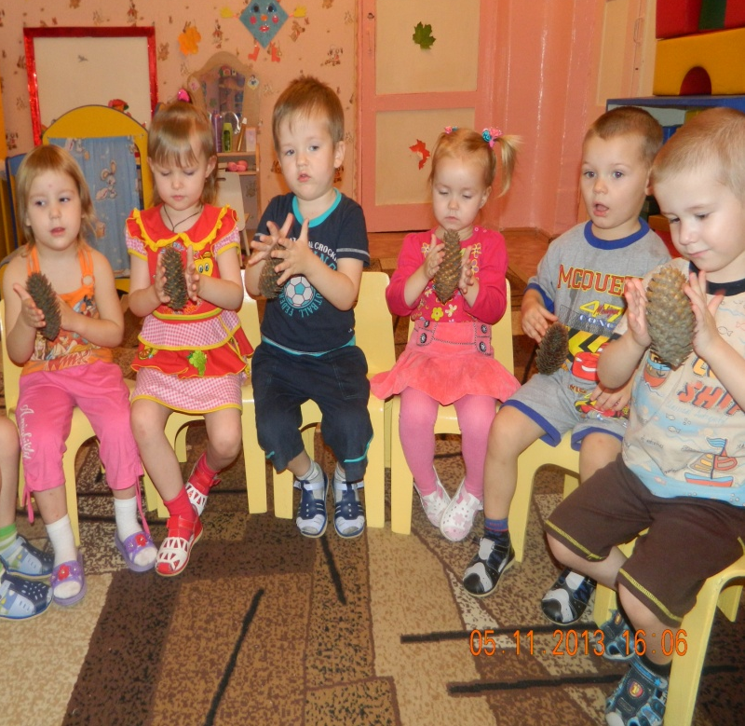
Развитие маннипулятивной деятельности
Покатаем и потрем, вверх подбросим и поймаем
И иголки посчитаем, пустим ёжика на стол,
Ручкой ёжика прижмём и немного покатаем,
Потом ручку поменяем.
Я мячом круги катаю,
Взад вперед его гоняю.
Им поглажу я ладошку
Будто я сметаю крошку,
И сожму его немножко,
Как сжимает лапу кошка,
Каждым пальцем мяч прижму,
И другой рукой начну.

Slide 19
Главными союзниками в нашей работе по формированию привычки к здоровому образу жизни у малышей являются родители
Все медицинские и закаливающие процедуры проводим с согласия родителей.
Но, главное, на что в первую очередь направлена наша работа – это доказать, что без их участия мы не сможем добиться хороших результатов, только они являются самым ярким примером для своих детей.
Наладить взаимоотношения помогают разнообразные формы работы: показы занятий, консультации, тематические родительские собрания, папки-передвижки, в которых отражается жизнь детей в детском саду.

Slide 20
Здоровье свыше нам дано,
учись, малыш, беречь его!

